Slide 1
ARTICLES
3주간 AI와 함께 만든
영문 뉴스 기반 모의투자 학습 서비스
어떤 순서로 일했고, 어떤 Skill/Agent를 썼는가
김정훈 · 2026-07-24
Notes:
자기소개 + 오늘 다룰 3가지(소개 → 작업 과정 → 시연) 예고.

Slide 2
PROJECT
Articles 프로젝트 한눈에
문제
초보자는 번역기를 써도 낯선 금융 영어 문장 구조를 이해하기 어렵고, 하루에 쏟아지는 외신 중 무엇이 주가에 실질적 영향을 주는지 선별할 기준이 없어 쉽게 지치고 포기한다
타겟
해외주식 · 영문뉴스 모두 처음인 완전 초보자
한 줄 정의
"번역기 없이 원문을 완독하고, 스스로 판단한 뒤 AI 해석과 비교하며 배우는 모의투자 학습 도구"
증권사 매매 연동은 스코프 밖
Articles
2
Notes:
실제 화면 스크린샷(showcase/screenshots/dashboard.webp 등) 1~2장 삽입 권장.

Slide 3
PRODUCT
핵심 기능 4가지
사이드바 + 대시보드 + 리더뷰(+바텀시트) + 인사이트 노트 + 단어장
①
원문 리더뷰 + 문장 단위 인라인 번역
최우선 · 팝업이 아닌 문장 아래 아코디언으로 번역 노출
②
AI 문단 3줄 요약 + 종목 영향 해설
insight / marketSentiment는 판단 전까지 블라인드 처리
③
투자심리 판단 (Bullish/Neutral/Bearish)
바텀시트에서 내 선택과 AI 시장 해석 비교
④
데일리 단어장
기사 분석 시 핵심 용어 3~5개 자동 적재, 최신순
Articles
3
Notes:
"판단 없이 완독만 해도 성공 신호"라는 지표 분리 정책(완독률과 판단수행률을 별도 집계) 한 줄 언급.

Slide 4
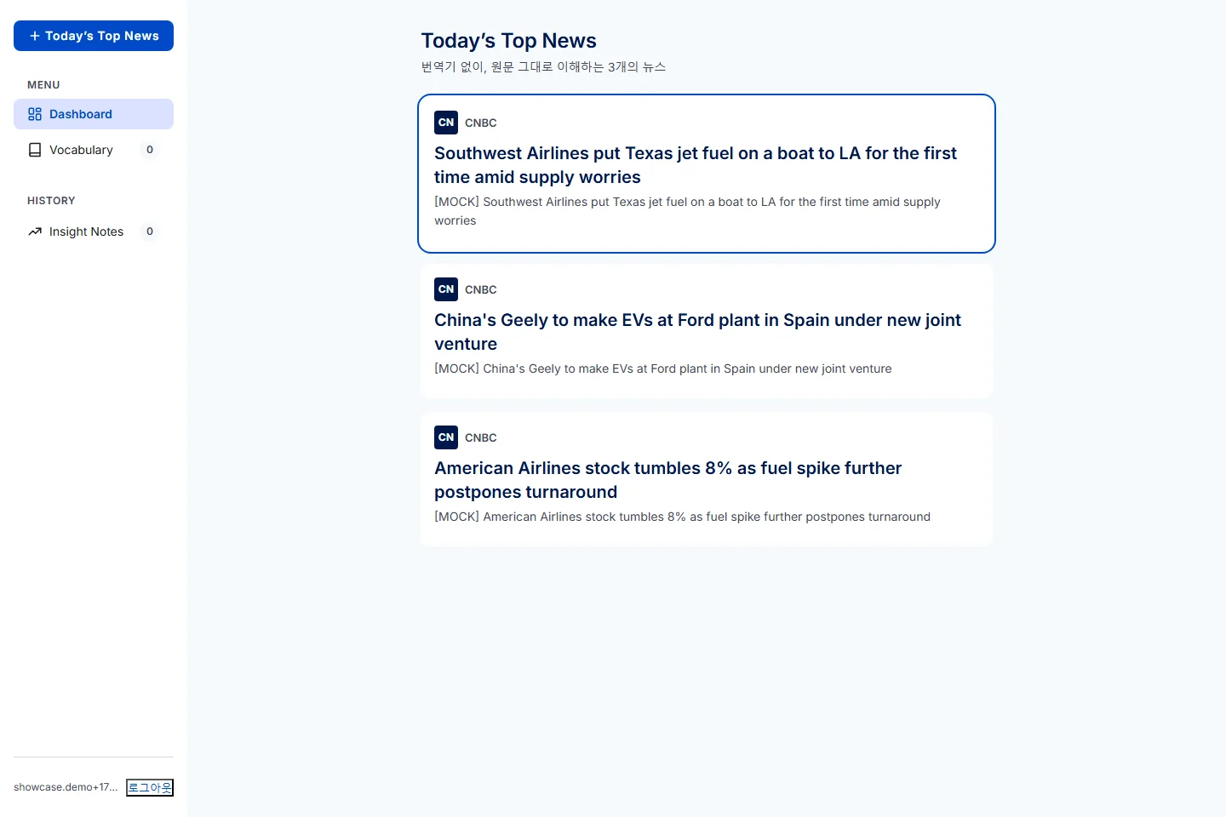
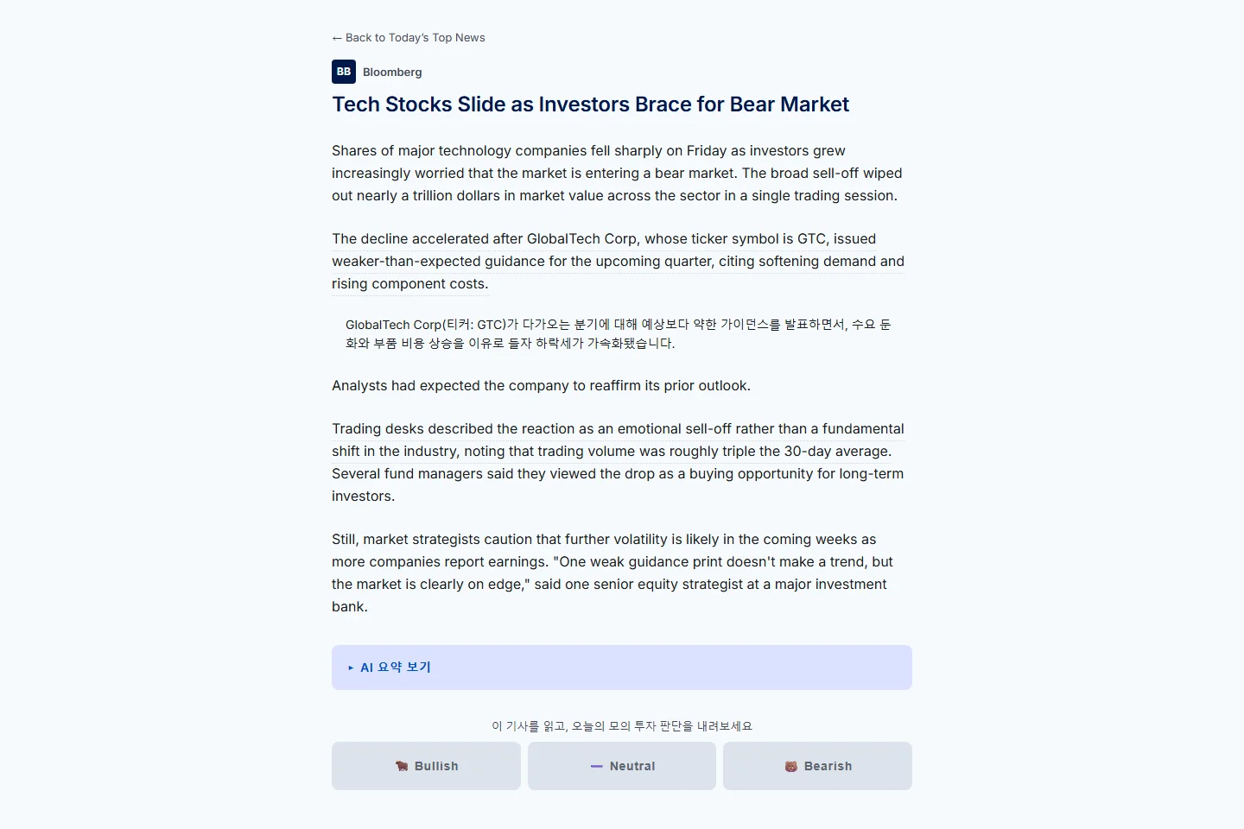
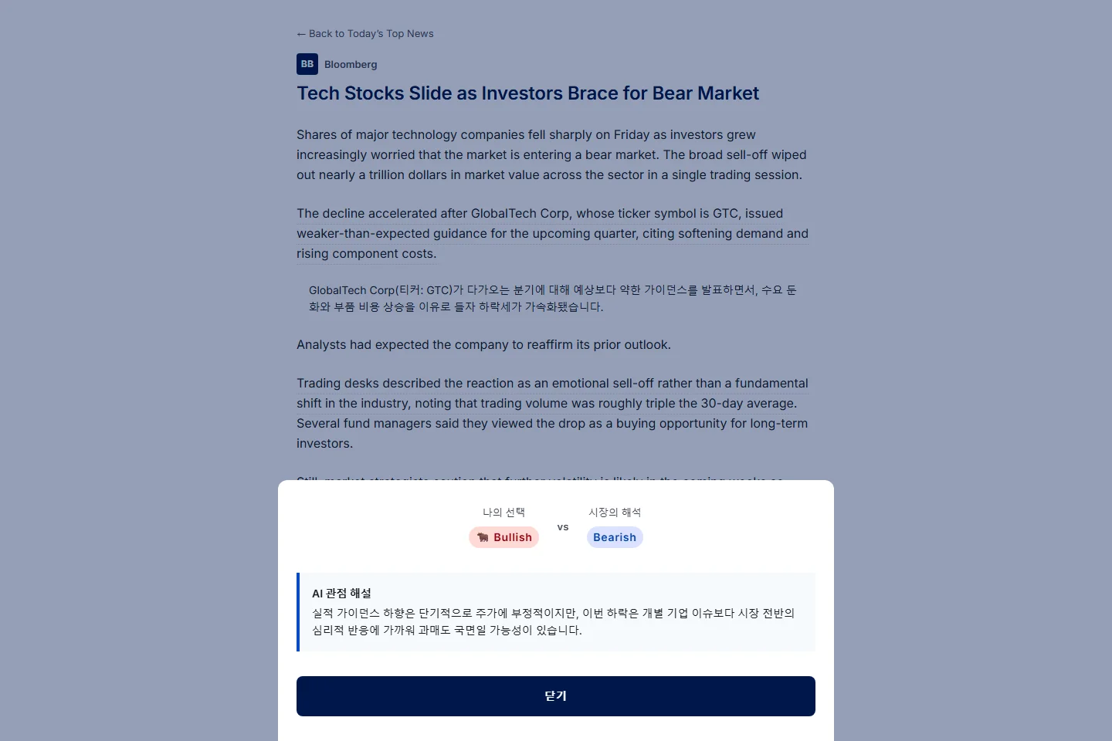
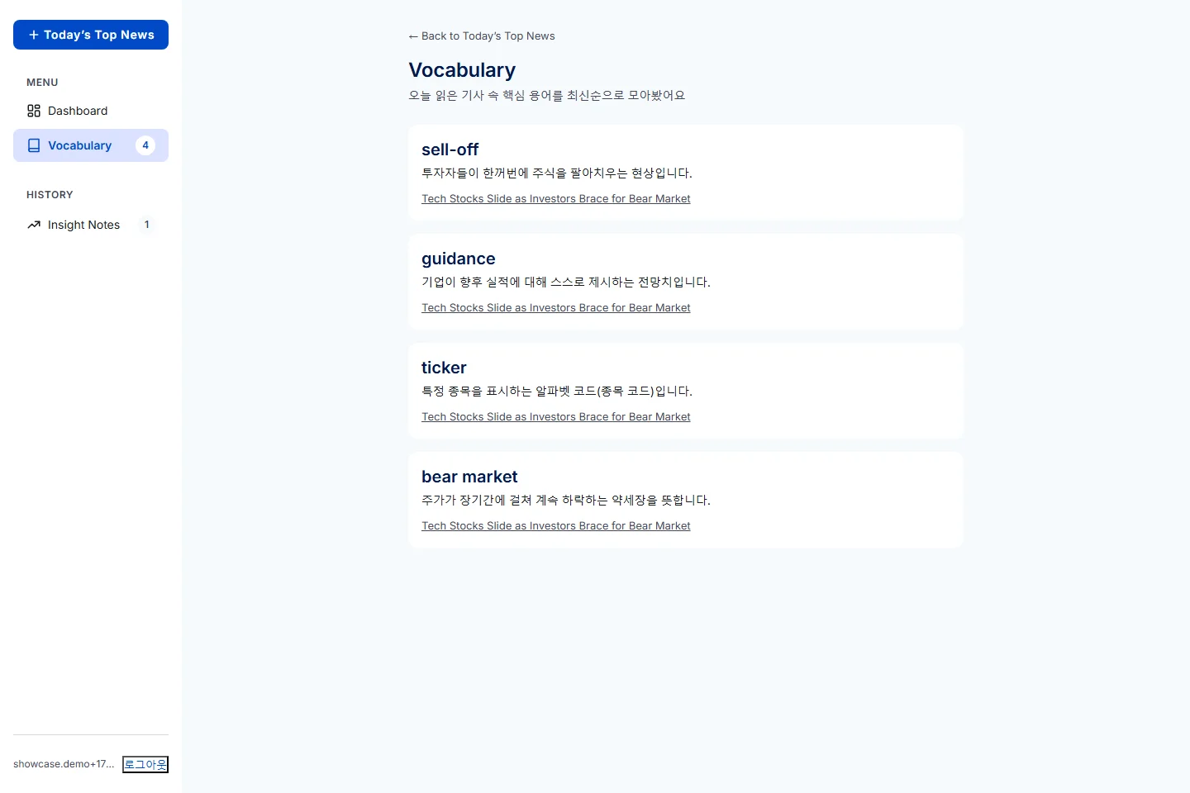
PRODUCT
화면 스크린샷
실제 사용 흐름 순서 — 대시보드에서 기사를 고르고, 읽고, 판단하고, 단어를 쌓는다
· 대시보드
① 리더뷰 · 문장 번역
Articles
4
②③ 바텀시트 · 판단 비교
④ 단어장
Notes:
실제 화면 흐름 순서(대시보드→리더뷰→바텀시트→단어장)로 설명하며, 앞 슬라이드의 기능 번호(①~④)와 연결해준다.

Slide 5
TECH STACK
기술 스택
Frontend
React 19 + Vite
Backend
Express 5
DB + Auth
Supabase (RLS로 사용자별 단어장·판단 기록 격리)
LLM
Claude API (claude-haiku-4-5 고정)
기술 하이라이트
Claude 호출 1번으로 문장 번역·용어 선별·문단 요약·insight·marketSentiment 5개 필드를 동시에 받아 응답 지연과 비용을 절감
CNBC RSS 수집 → 본문 분량 필터 → LLM 투자/가독성 점수, 3단계 파이프라인으로 대시보드 “오늘의 핵심 기사”를 매일 자동 큐레이션
완독과 판단 수행률을 article_reads 테이블로 분리 집계
Articles
5
Notes:
왜 haiku 고정인지 — "요약/번역/용어선별/심리판별이 짧고 정형화된 반복 작업이라 저지연·저비용 모델이 적합" 한 줄 근거 제시.

Slide 6
ROADMAP
4주 로드맵
1주차
기획 · 프로토타입
완료
2주차
화면 구현 + 백엔드 뼈대 (+Supabase 조기 도입)
완료
3주차
기능 로직 완성 (실 LLM 연결 · DB 전환 · 테스트/CI)
완료
4주차
통합 테스트 심화, UI 폴리싱·버그 수정, 배포, 발표 자료 준비
진행 중
(참고) 아직 주차 배정 전인 “5주차 제안” UX 개선 백로그 존재 — 판단 적중률 트렌드, 단어장 플래시카드 등
Articles
6
Notes:
"지금 우리가 어디에 있는지"를 짚어주는 슬라이드 — 3주차까지는 계획대로 완료, 남은 건 다듬기와 배포뿐이라는 톤으로.

Slide 7
WEEK 3 DETAIL
3주차에 진행한 작업 내용
#14
#12 · #16
실 LLM 연결
DB 전환 & 로깅
analyzeArticle 실제 Claude 연결 (7/22)
프롬프트 검증 스크립트로 출력 안정화
연결 직후 CNBC 파싱 fallback 버그, stale 제목 버그 즉시 발견·수정
decisionStore.js → Supabase 전환 (7/21)
완독 · 판단 수행률 분리 로깅 (article_reads 테이블)
인사이트 노트 저장 완료 토스트
curation
quality
RSS 큐레이션 고도화
테스트 & CI 인프라
CNBC 3단계 선별 기준으로 전면 교체 (7/20)
메타데이터 필터 → 본문 분량 필터 → LLM 점수 직렬 구조
Vitest + Testing Library 환경 구성 (7/23)
단위 테스트 추가, 완독 로깅 중복 기록 버그 수정
테스트/린트 CI 워크플로 신설
Articles
7
Notes:
GitHub 이슈 #12~#16으로 트래킹하며 진행. 7/24 쇼케이스 자료 정리로 3주차 마무리. mock으로는 안 보이던 엣지케이스가 실 연결 후 드러난 사례(파싱 fallback, stale 제목)를 짚어줄 것.

Slide 8
WORKFLOW
AI와 일하는 순서
“저는 문제 정의, 핵심 기능 우선순위, 화면별 정책(블라인드 처리·저장 시점 등)을 정했습니다. AI는 요구사항을 Task로 쪼개고, 구현 코드를 작성하고, 구현이 스펙과 실제로 일치하는지 코드와 실행 중인 서버를 근거로 검증했습니다.”
1
2
3
4
5
6
기획서(docs/plan.md) 확인
feature-slice로 Task 분해 + 우선순위 부여
GitHub Issue 등록
구현
feature-verify로 스펙 대비 검증
docs/backlog.md에 진행 상황 기록
Articles
8
Notes:
“역할 분담” 프레임으로 설명 — 사람은 의사결정, AI는 분해·구현·검증.

Slide 9
AGENTS & SKILLS
전담 Agent 2개 + Skill 2개
AGENT
2026-07-13
AGENT
2026-07-17
feature-slice
feature-verify
요구사항 → 하루 단위 Task + 최우선/P0/P1 우선순위. plan.md/api-spec.md 선확인, 스코프 크리프 경계. 읽기 전용.
“구현했다” ≠ “검증됐다” — checklist 체크박스는 불신, 코드+실행 중인 서버로 PASS/FAIL 판정. 근거는 항상 파일경로:줄번호.
SKILL
2026-07-09
SKILL
2026-07-23
design
testing
색상/타이포/컴포넌트/인터랙션 규칙 단일 소스. 과거 회귀(JS 금지, :focus/:checked/<details>만)를 규칙화.
Vitest describe/it 구조(정상/빈값/경계값/실패케이스), it.each, vi.spyOn+afterEach 컨벤션.
Articles
9
Notes:
4개가 프로젝트 진행 중 필요해진 시점에 하나씩 추가된 순서라는 점(디자인 일관성 → 계획 자동화 → 신뢰성 검증 → 회귀 방지) 강조.

Slide 10
LIVE DEMO
시연
1
대시보드 카드 클릭
2
리더뷰에서 문장 탭 → 아코디언 번역
3
3줄 요약 확인
4
판단 버튼 클릭
5
바텀시트 — 내 선택 vs AI marketSentiment 비교, insight 공개
6
바텀시트 닫기 → 저장 토스트
7
인사이트 노트에서 기록 확인
8
단어장 자동 적재 확인
Articles
10
Notes:
"지금부터는 화면으로 직접 보여드리겠습니다" 전환 멘트만 준비하고, 실제 진행은 라이브로.

Slide 11
CLOSING
마무리
배운 점
사람은 의사결정/우선순위, AI는 분해·구현·검증 — 역할을 나누면 속도와 신뢰를 동시에 얻는다
남은 일 (4주차)
통합 테스트 심화, UI 폴리싱, 배포
Q&A
Articles
11
Notes:
Q&A 예상 질문 미리 메모 — 예) "Agent는 왜 읽기 전용으로 만들었나요?" → 계획 단계에서 코드를 건드리면 검증되지 않은 변경이 섞일 위험이 있어서.

